Slide 1
سیاست های تشویقی سرمایه گذاری
سیاست های تشویقی سرمایه گذاری سال 1401

Slide 2
از روشهای تامین مالی :
مشارکت مدنی
B.O.T
B.L.T
B.O.O

Slide 3
B.O.T :
اين نوع روش تامین مالی پروژه های سرمایه گذاری در بخش عمران و توسعه شهری ، در كليه پروژه هايي كه از طرف سازمان هاي متعددی از جمله سازمان پاركها و فضاي سبز و ساير سازمانهاي تابعه شهرداري تبريز با حجم سرمايه گذاري پائين ارائه می گردد ؛ مورد استفاده قرار می گیرد و با توجه به مديريت هزينه و كاهش آن هزینه های اجرا و نگهداری ، شهرداري با استفاده از توان بخش خصوصي و بر اساس سياست هاي اعلامي از سوي شوراي شهر مبني بر كاهش بار مالي شهرداري در مديريت فضاهاي عمومي ، از طریق ارائه فراخوان نسبت به جذب و واگذاری پروژه ها با طول دوران مشارکت معین با لحاظ شاخصهای ذیل ؛ اقدام می نماید :كه در اين روش از طريق فراخوان B.O.T انجام مي پذيرد عناصر مورد استفاده در فرمول ذیل:
سود سالانه
ضریب
حجم سرمایه گذاری
1.8 ضريب ثابت عددی جهت تعیین طول دوران مشارکت
حجم سرمايه گذاري طرف مشاركت / سود سالانه
1.8
طول دوران مشاركت

Slide 4
مشارکت مدنی :
طبق ماده ۵۷۱ قانون مدنی، عبارت است «از اجتماع حقوق مالکین متعدد در شیئی واحد به نحو اشاعه . بنا بر ماده ۱۸ آئین‌نامه اعطای تسهیلات بانکی، نیز مشارکت مدنی عبارت است از «درآمیختن سهم‌الشرکه نقدی و یا غیرنقدی به اشخاص حقیقی و یا حقوقی متعدد به نحو مشاع به منظور انتفاع، طبق قرارداد . این روش تامین مالی برای اجرای پروژه های مشارکتی یکی از معمولترين روش هاست که در آن همواره سه عنصر مشاركت ( زمين ، ساخت و عوارض ) فی مابین طرفین مورد تبادل و اشتراک قرار می گیرد . در يك تقسيم بندي ديگر مشاركت مدني در شهرداري ها به سه شكل زير انجام مي پذيرد:

Slide 5
از انواع روشهای مشارکت مدنی:
زمين = سهم شهرداري
عوارض = سهم شهرداري
ساخت = آورده طرف مشاركت
روش اول
زمين = شهرداري و طرف مشاركت
عوارض = سهم شهرداري
ساخت = سهم طرف مشاركت كننده
روش دوم
زمين = طرف مشاركت كننده
عوارض = سهم شهرداري
ساخت = طرف مشاركت كننده
روش سوم

Slide 6
عناصر موثر در مشارکت:
عوارض
زمین
ساخت

Slide 7
فرمول محاسبه سهم شهرداري:
در خصوص تعيين آورده هاي شهرداري و طرف مشاركت بشرح فرمول ذيل اقدام مي شود تا سهم الشركه طرفين مشخص گردد.
براي تعيين ارزش آورده طرفين ، از طريق معرفي كارشناس رسمي دادگستري ، قوه قضائيه اقدام و بعنوان آورده شهرداری و سرمايه گذار لحاظ خواهد شد . قابل ذکر است در صورت اعتراض هر یک از طرفین از طریق کارشناس مرضی الطرفین مجددا قیمت گذاری خواهد شد.
100
سهم الشركه شهرداري
100
سهم الشركه سرمايه گذار

Slide 8
:تقسيم بندي انواع مشاركت با در نظر گرفتن كاربري
.
مجتمع مسكوني
تجاري
انواع مشاركت
مجتمع های مختلط (با كاربريهاي مختلف)
- کاربریهای عمومی

Slide 9
مجتمع های مسکونی :
هم اکنون در بخش مجتمع های مسکونی با لحاظ ضوابط طرح تفصیلی و مطابق تعرفه عوارض محلی با این پروژه ها رفتار میشود ..
کاهش مبنای محاسبات عوارض اعمال شده در این بخش از متراژ 10.000 مترمربع آغاز می گردد و در مجموع 35 درصد کاهش مبنای محاسبات عوارض اعمال خواهد گردید.
در تشويق سرمايه گذاران اين بخش جداول تشويقي از نظر متراژ و كاهش مبناي محاسبه عوارض به شرح زير پيشنهاد مي گردد:
کاهش مبنای محاسبات عوارض ارائه شده در مجتمع های مسکونی از زیربنای 10000 متر آغاز و در مجموع به نسبت افزایش متراژ زیربنا از درصد کاهش مبنای محاسبات عوارض بیشتری در بازه (1 تا 35درصد) برخوردار خواهد بود.
لازم به ذکر است که در زیربناهای با متراژ کمتر از 10.000 مترمربع مطابق تعرفه عوارض محلي محاسبه خواهد شد .

Slide 10
سیاست های تشویقی در بخش مسکونی :
تخفیف در محاسبه عوارض زمین
تخفیف در محاسبه قیمت زمین
تخفیف از محل سهم الشرکه شهرداری برای پروژه های مشارکتی

Slide 11
جدول پیشنهادی سیاستهای تشویقی سرمایه گذاری برای مجتمع های مسکونی:
كاهش مبناي محاسبه عوارض | مقدار زیربنا به مترمربع (ناخالص)
5% | 20000-10000
6% | 30000-20001
7% | 40000-30001
8% | 50000-40001
9% | 60000-50001
10% | 70000-60001
11% | 80000-70001
12% | 90000-80001
13% | 100000-90001
14% | 110000-100001
15% | 120000-110001
16% | 130000-120001
17% | 140000-130001
18% | 150000-140001
19% | 160000 -150001
20% | 170000 -160001
21% | 180000 -170001
22% | 190000 -180001
23% | 200000-190001
24% | به بالا-200001

Slide 12
تخفیف در قیمت زمین :
كاهش قیمت زمین | مقدار زیربنا به مترمربع (ناخالص)
11% | 30000-10000
12% | 50000-30000
13% | 100000-50000
14% | 150000 - 100000
15% | به بالا-150000

Slide 13
تخفیف از محل سهم الشرکه شهرداری برای پروژه های مشارکتی :
تخفیف از محل سهم الشرکه شهرداری | مقدار زیربنا به مترمربع (ناخالص)
1 درصد | 40000-20000
1/5 درصد | 70000-40001
2 درصد | 90000-70001
2/5 درصد | 110000-90001
3 درصد | بالاتر –110001

Slide 14
مجتمع های تجاری :
در كليه احداثيها كه با كاربري صرفاً تجاري مطابق جدول سیاست های تشویقی سرمایه گذاری برای مجتمع های تجاری محاسبه خواهد شد .
در صورت احداث این کاربری در مناطق کم برخوردار و حاشیه نشین 5% (پنج درصد) مازاد بر تعرفه عوارض محلی کاهش مبنای محاسبات عوارض اعمال می گردد . و در صورتی که زیر بنای احداثی از 50000 متر و بیشتر باشد 10 درصد کاهش مبنای محاسبه عوارض منظور خواهد شد.

Slide 15
مجتمع های مختلط :
اين نوع مستحدثات با كاربري هاي مختلف بشرح ذیل خواهد بود:
تجاري – خدماتي – اداري – تفريحي – ورزشي فرهنگي – پاركينگ هتل و سوئيت و مشاعات عمومي و تكنولوژي ساخت تعريف مي گردد .
با توجه به اهميت اجراي ساختمانها با كيفيت بالا و نيز ارائه خدمات برجسته در آنها ، در صورتیکه دارای حداقل 10000 مترمربع زیربنا و حداقل 10 درصد مستحدثات دارای کاربری عمومی مازاد بر ضوابط باشند ، از کاهش مبنای محاسبات عوارض پیش بینی شده ذیل بهره مند خواهند گردید .
مشاعات و كاربري هاي عمومي مانند: آموزشي ، جهانگردي ، بهداشتي و درماني ، فرهنگي و مذهبي ، تفريحي شامل ورزشي و فضاي سبز ، حمل و نقل و پاركينگ ، هتل و سوئیت ، كتابخانه ، مذهبي ، آمفي تئاتر ، سينما و سرويس هاي بهداشتي بصورت صددرصد رايگان اقدام گردد.
کاهش مبنای محاسبات عوارض ارائه شده در مجتمع های مختلط از زیربنای 10000 متر آغاز و در مجموع به نسبت افزایش متراژ زیربنا از درصد کاهش مبنای محاسبات عوارض بیشتری برخوردار خواهد بود.

Slide 16
جدول پیشنهادی سیاستهای تشویقی سرمایه گذاری برای مجتمع های مختلط
كاهش مبناي محاسبه عوارض | مقدار زیربنا به مترمربع (ناخالص)
34% | 20000-10000
33% | 30000-20001
32% | 40000-30001
31% | 50000-40001
30% | 60000-50001
29% | 70000-60001
28% | 80000-70001
27% | 90000-80001
26% | 100000-90001
25% | 110000-100001
24% | 120000-110001
23% | 130000-120001
22% | 140000-130001
21% | 150000-140001
20% | 160000 -150001
19% | 170000-160001
18% | 180000-170001
17% | 190000-180001
16% | 200000-190001
15% | به بالا-200001
در پروژه های مختلطی که کاربری مسکونی ایجاد شود مبنای محاسبه قسمت مسکونی برابر جدول تخفیفات پروژه های مسکونی خواهد بودش
لازم به ذکر است در صورتیکه زیربنای احداثی پائین تر از 10.000 مربع باشد ؛ مطابق تعرفه عوارض محلی مورد محاسبه خواهد گرفت . در کاربریهای اداری و خدماتی نیز کاهش مبنای عوارض متناسب با جدول فوق خواهد بود .
در سرمایه گذاری های مشابه در مناطق کم برخوردار ، 5 درصد کاهش مبنای محاسبات عوارض مضاف بر جدول فوق اعمال خواهد شد .

Slide 17
کاربریهای عمومی :
در راستای حمایت از سرمایه گذاران برای سرمایه گذاری در کاربریهای عمومی و تأسیسات شهری اعم از پارکینگ ، تفریحی ، ورزشی ، هتل ، کلینیک ، فرهنگی ، کتابخانه ، سینما ، تئاتر ، آمفی تئاتر و سرویس بهداشتی صد در صد کاهش مبنای محاسبات عوارض (بدون اخذ عوارض ) اعمال می گردد.
پروژه های سرمایه گذاری و مشارکتی که مستقیماً با سرمایه گذار خارجی انجام می پذیرد . بدون انجام فراخوان و پس از تهیه بسته مشارکتی مستقیماً پس از تصویب هیات عالی سرمایه گذاری شهرداری نسبت به عقد قرارداد اقدام خواهد گردید.
با تصویب این سیاست های تشویقی درصد مشارکت با سرمایه گذار طبق جدول ارائه شده در آن محاسبه خواهد شد .
شهرداری مجاز است طبق این سیاست های تشویقی با رعایت قوانین مصوب مربوطه در زمینهای شهرداری یا زمینهای اشخاص با سرمایه گذاران توافق نماید .

Slide 18
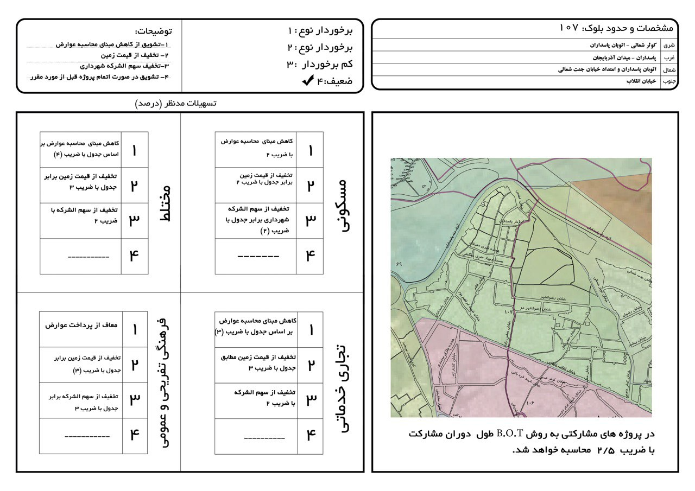
بلوک 107

Slide 19
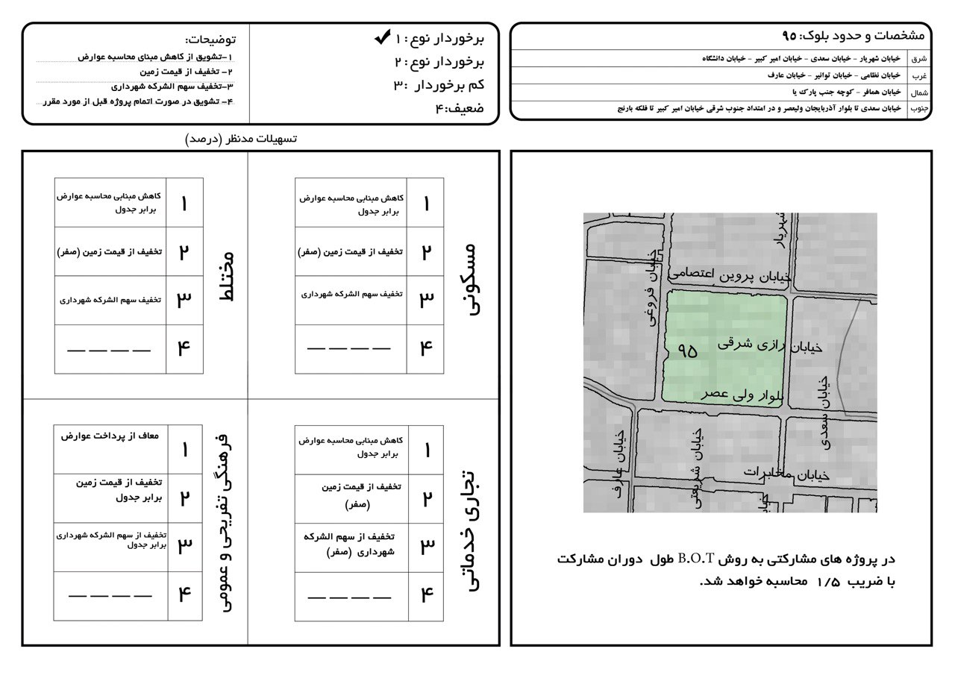
بلوک 95

Slide 20
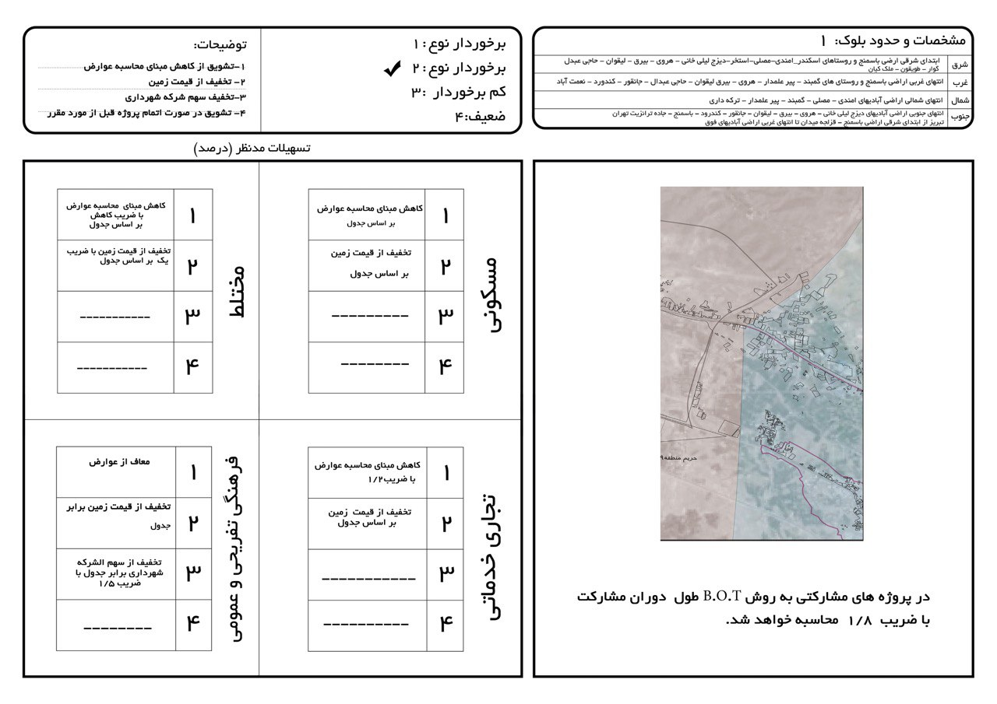
بلوک 1

Slide 21
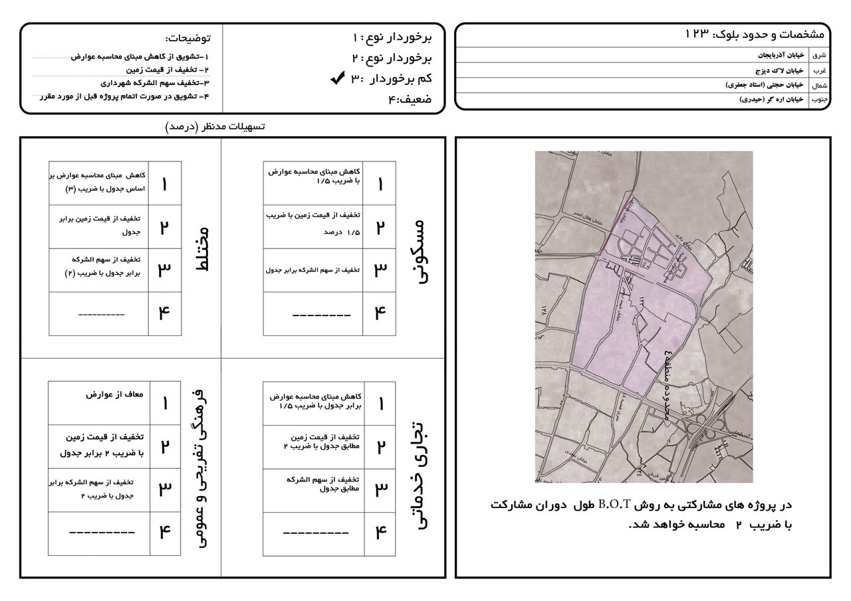
بلوک 3

